Slide 1
计科院 暑假实训 结题答辩
——拼图影评
Concluding reply of summer training of the CCS
答辩组：漂泊的小舟组

Slide 2
01
项目介绍与背景
02
技术框架与流程
CONTENT
03
功能展示与讲解
04
项目总结与展望

Slide 3
1
PART ONE
项目介绍与背景
Project introduction and background

Slide 4
项目描述
Project description
本项目是一个线上的电影评价评分小程序，包含查看收藏目前热映、即将上映、高评分影片；整体实现了影评系统的授权登录、浏览搜索、评分评价、收藏删除等基本功能。

Slide 5
市场调查与环境
Market Research and Environment
电影相关的app
小程序
的优势
功能全面
同比环比
华为应用商店显示与电影有关的app高达189款、oppo、vivo、小米等各有100左右的数目
(数据来自酷传)
开发环境好、时间段短、样例众多、面向人群广、体量小
能够满足用户对于除了购票以外的所有有关电影的需求
页面布局更加新颖与美观，内容更为丰富、操作更为便捷、用户体验感尤其良好

Slide 6
小组分工
Group division of labour
01.邹书友
02.郭俊宏
后台接口的开发、后台环境的搭建。
数据库的建立、后端对数据库的操作
组内分工
03.杨秀琪
保质求稳，循序渐进
04.李成浩
动态页面的实现与测试
前端静态页面的编写，对于产品进行全面而完整的测试

Slide 7
每日进度
Daily progress
01.每日安排会议
02.沟通与协助
每天由组长组织小会议，总结昨天的已获得成果和未完成事项
1
2
积极与其他小组沟通交流，相互了解技术难题，共同解决。
03.文档编写与归档
3
4
04.编码
对项目中的各类必要文档进行编写和输出，比如项目接口文档，详细设计文档等。
每位组员都参与编码

Slide 8
2
PART TWO
技术框架与流程
Technical Framework and Process

Slide 9
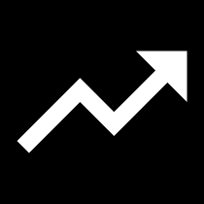
时间节点
Time Node
项目的确立,基础原型图的设计, 对项目需求进行分析,数据库的建立
7.1-7.2
数据库的完善,电影三个主界面的设计.进行文档的编写
7.3-7.4
后台接口的编写以及前后端的通信测试
7.5-7.8
前端收藏 搜索 浏览 功能模块的设计与实现,
7.9-7.11
页面细节的优化,文档的完善,功能的整合和小程序的测试
7.12-7.13

Slide 10
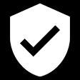
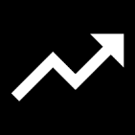
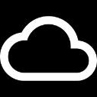
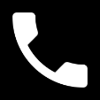
技术框架
Technical framework
开发工具：
IntelliJ IDEA
Maven
前端技术：微信小程序开发工具
JDK
数据库：MySQL
MySQL
服务器： Tomcat
WIN10 操作系统

Slide 11
技术框架
Technical framework
server
Client
微信小程序
Tomcat
体系结构图
wx.request
War包
Spring
json
SpringMVC
Mybatis
Mysql数据库

Slide 12
技术框架
Technical framework
Controller层
Spring将各层进行整合，利用控制反转，将对象的管理交给Spring容器。
SpringMVC划分了MVC三层模型，通过实现Model-View- Controller模式来很好地将数据、业务与展现进行分离。
Mybatis持久层框架，用于和数据库的交互
SSM结构图
Service层
Dao层
Mysql

Slide 13
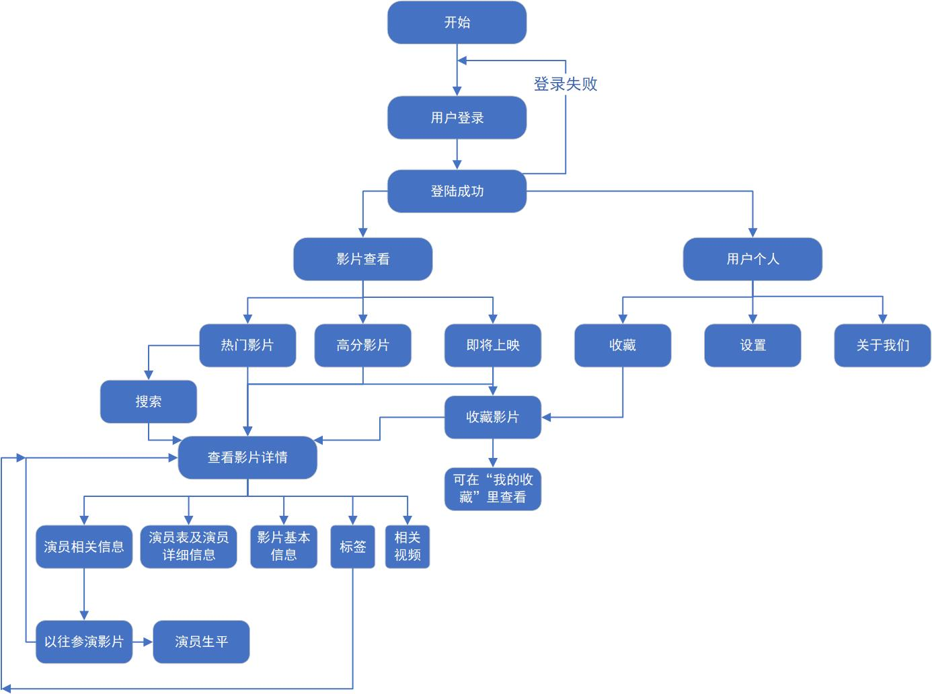
技术框架
Technical framework
功能结构图

Slide 14
3
PART THREE
功能展示与讲解
Functional Display and Explanation

Slide 15
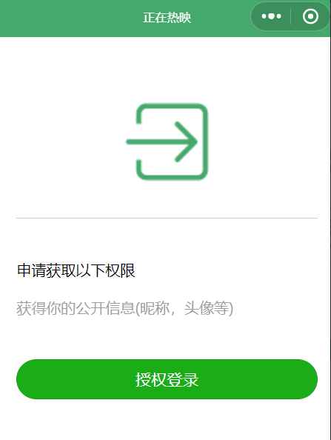
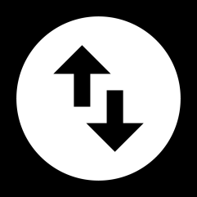
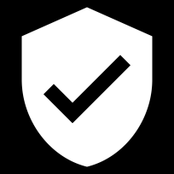
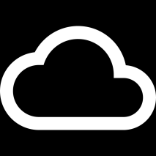
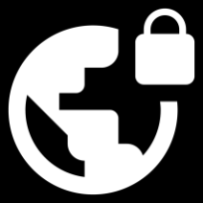
项目功能及演示
Introduction and demonstration of project functions
查看影片
收藏电影
评分评论
浏览记录
点击影片海报查看电影各类详细信息
对于偏好影片可进行收藏在“我的”
在电影详细页面中点击“看过”，即可进行评分和文字评论
在“我的”查看用户浏览记录并可进行删除操作
登录界面

Slide 16
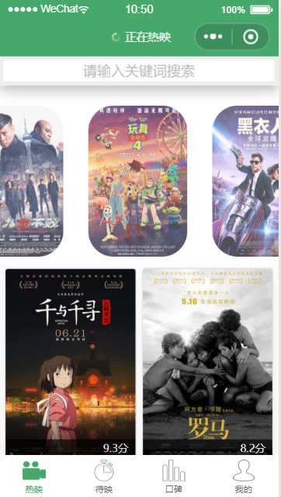
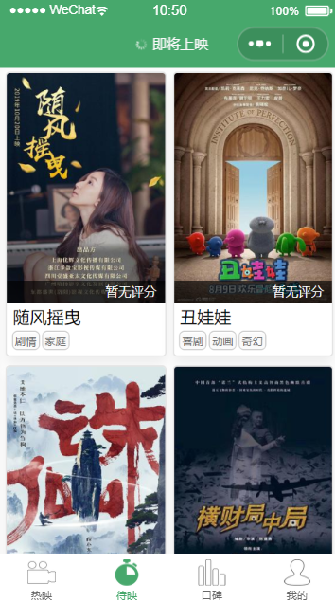
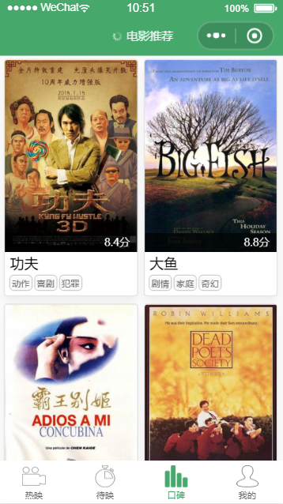
项目功能及演示
Introduction and demonstration of project functions
热映、待映、口碑推荐影片页面
三个主要页面
界面展示
收藏影片
评分评论
浏览记录

Slide 17
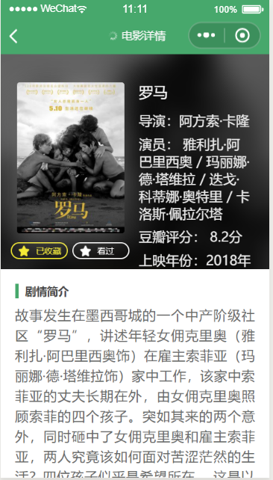
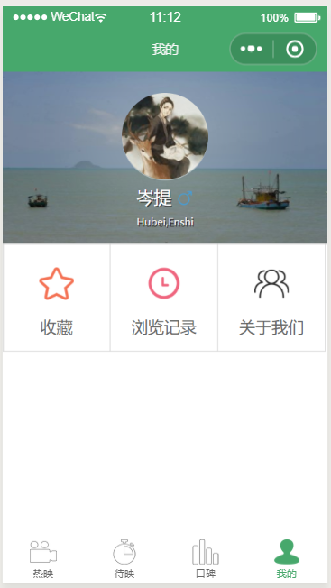
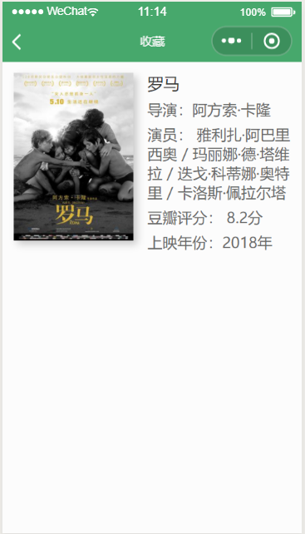
项目功能及演示
Introduction and demonstration of project functions
收藏影片以便日后集中观影
收藏影片
界面展示
收藏影片
评分评论
浏览记录

Slide 18
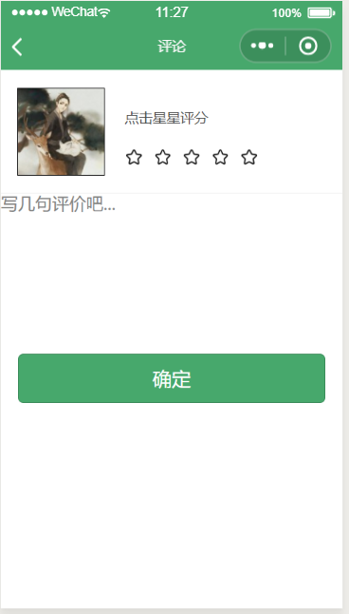
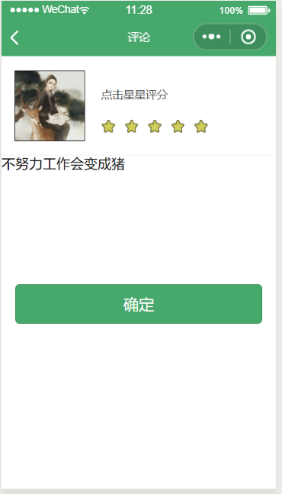
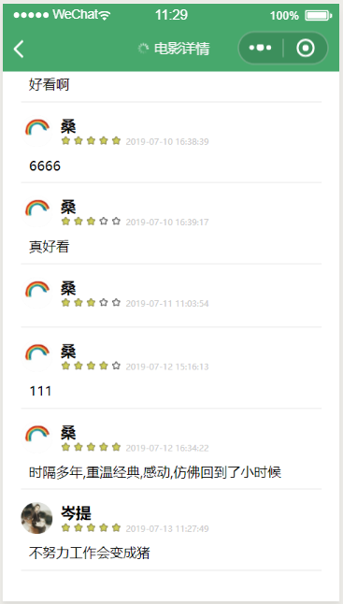
项目功能及演示
Introduction and demonstration of project functions
评分评价
打星操作
界面展示
收藏影片
评分评论
浏览记录

Slide 19
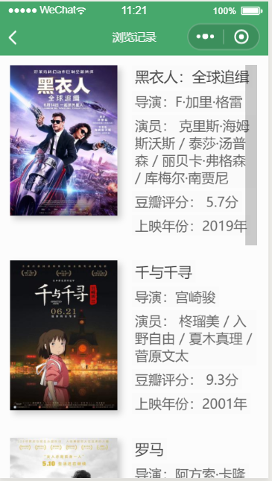
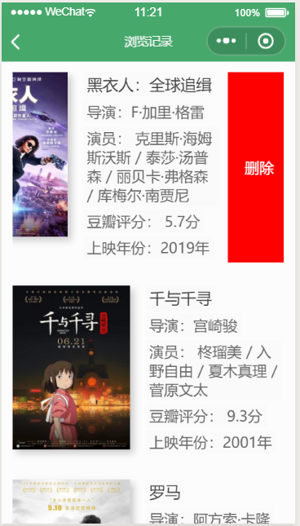
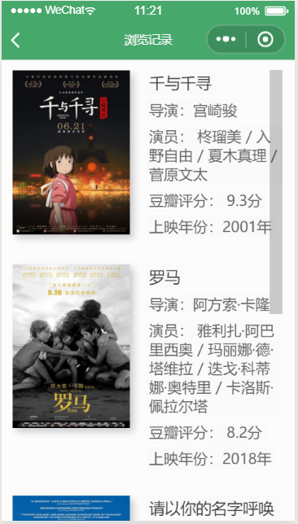
项目功能及演示
Introduction and demonstration of project functions
浏览记录相关操作
也可以点开查看详情
界面展示
收藏影片
评分评论
浏览记录

Slide 20
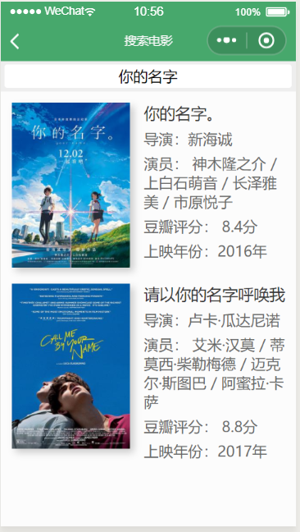
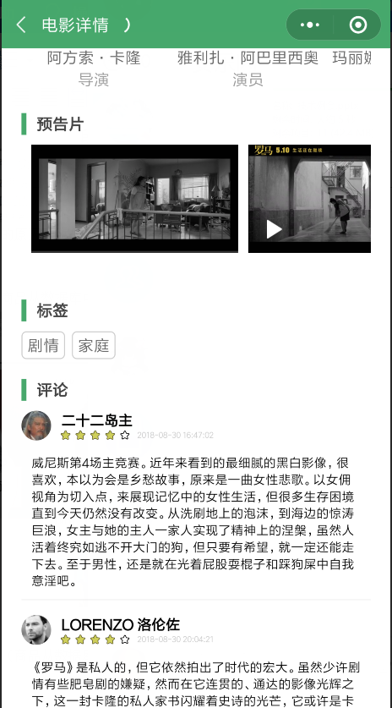
其他功能
Other functions
查看电影详情
演员表、预告片评论区
其他功能
影片搜索

Slide 21
4
PART THREE
项目总结与展望
Project Summary and Prospect

Slide 22


组员感想
Team Members'Feelings
个人感想①
知道小程序开发的流程，熟悉了后台开发的SSM框架。数据库表结构设计真的重要，事先能够设计出好的表结构，会让后面的开发更加顺畅。希望之后可以和团队成员一起完善这个小程序。
个人感想③
个人感想④
个人感想②
身为一名开发人员做事一定要细心，有可能会因为你的错误而影响到整个程序。我们虽然是小组分工的形式，但是在实际的开发过程中，还是需要和组员沟通或是向老师请教。最后对这个项目来说，负责前端静态页面设计的我在设计页面的完整度和美观方面有了很大的提高，并且在这次实习中学到了很多关于小程序的知识。
参与到首页搜索功能的实现过程。成功地完成了这个功能，在完成了文档以后再次拥有了新的成就感。正因为这次的前端代码和后台数据库连接，我也学到了很多东西，尤其是了解了练习了SSM这类东西，挺开心的。
一个从零到一的过程，从最开始对前端知识的一无所知到最后项目完成时对整个项目的理解与认识，我有了很大的提升，这次的实习我收获了很多以前在上课的过程中所学不到的知识，也有了对项目的一些经验，同时体会到了团队协作的力量。

Slide 23
团队与收获
Team and harvest
01
02
1、主要成绩和收获：
虽然功能不是很成熟，但微信小程序的功能开发已完成，可进行基本的功能实现。成员们学到了微信小程序开发，小程序的开发； SSM框架的使用，后台开发和前端开发的过程有了更深的认识，提高了自主学习与团队合作的能力。
03
2、研究工作中的困难：
由于微信组件冲突问题，并且对于API的使用并非特别熟练，在爬取影片信息的过程用了较多时间。
04
3、研究工作的不足：
团队的沟通的不及时影响整个项目的进度，文件、代码、前端不能够完全同步一直，一定程度上延缓了项目的开发。
4、尚需深入研究：
对于演员表、导演表的信息衍生汇总的开发不够完全。以及对于购票系统的一点点的想法。并且对于海外的影片资源进行爬取数据。

Slide 24
展望和预期
Prospects and expectations
我们希望能够完善好成为自己能够拿得出手的项目，同时知晓自主学习能力极为重要沟通交流也需要换种方式
因为组员都是舍友，可以在“上班”结束后继续“加班”对于工作与生活有了新认识
01
03
团队建设
期望反思
受到鼓励
计划明确
02
04
在项目开始初期就进行了大略的项目进度安排，组员之间也积极沟通，适当调整计划，提高了产品的完成质量
在开发伊始便收到老师的技术支持和同学们对于我们对于项目想法的鼓励，让我们充满信心

Slide 25
THANKS FOR YOUR WATCHING
感谢各位领导、老师批评指正！

